Slide 1

Уголок
экспериментирования
Группа № 1

Slide 2
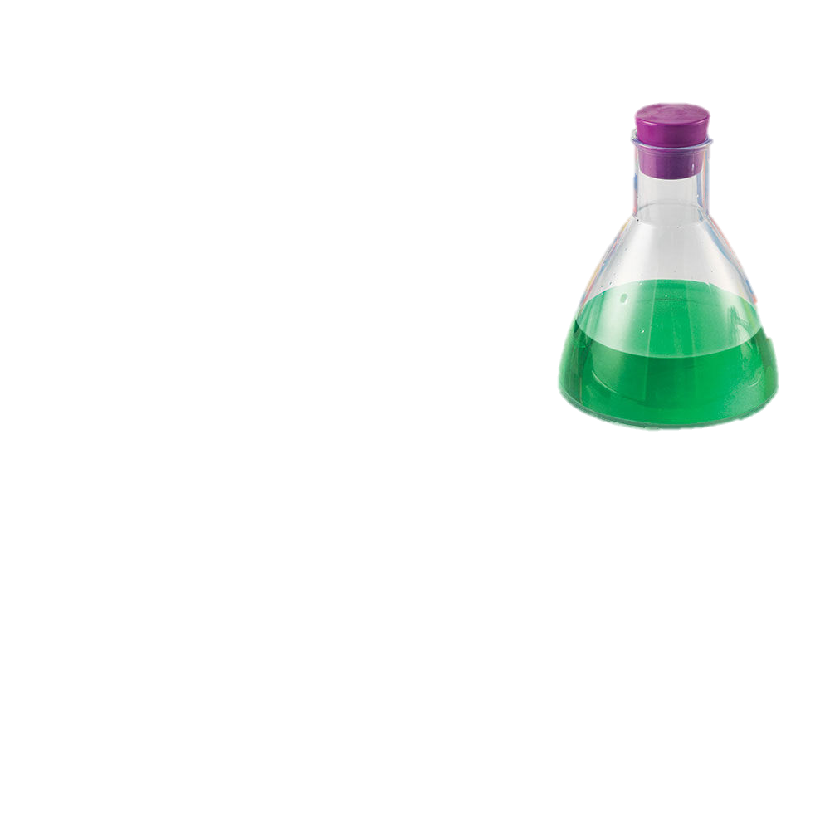

ЦЕЛЬ:
создание благоприятных условий для практических исследований воспитанников и заинтересованности детей в самостоятельном поиске информации.

Slide 3
Образовательные и развивающие задачи экспериментального уголка:
• Формирование первоначальных представлений об объектах окружающего мира и их свойствах;
• формирование навыка предметной деятельности;
• развитие мелкой моторики и координации движений;
• развитие исследовательских умений при помощи различных форм восприятия: зрения, слуха, вкуса, осязания;
развитие умения сосредотачивать внимание на объекте.

Slide 4

В мини – лаборатории хранятся оборудование и материалы, необходимые для проведения опытов, материалы, с помощью которых дети опытным путём познают тайны живой и неживой природы:

Slide 5
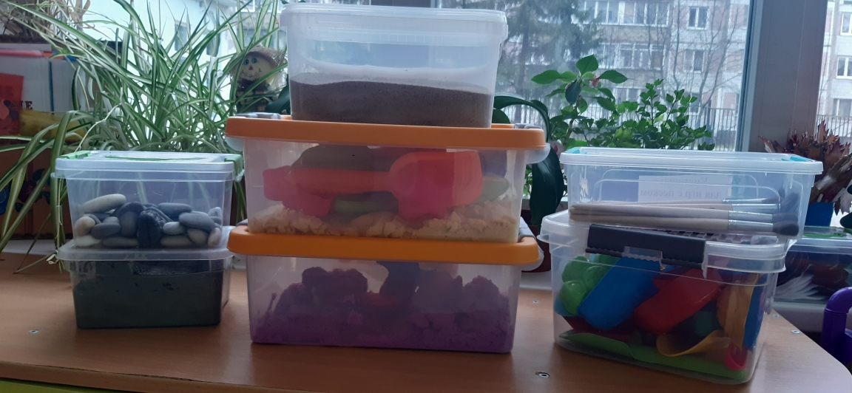
-Природный материал
-деревянные палочки; -камни большие; -камни маленькие;
-песок -шишки; -ракушки;-фасоль;
-жёлуди; -скорлупа грецких орехов; - глина.

Slide 6
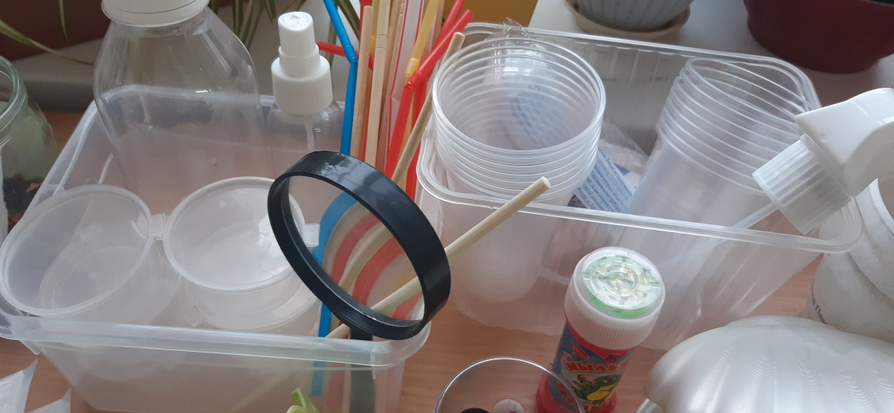
-Специальная посуда (разнообразные ёмкости, подносы, мерные ложки, стаканчики, трубочки, воронки, тарелки, ситечки);

Slide 7
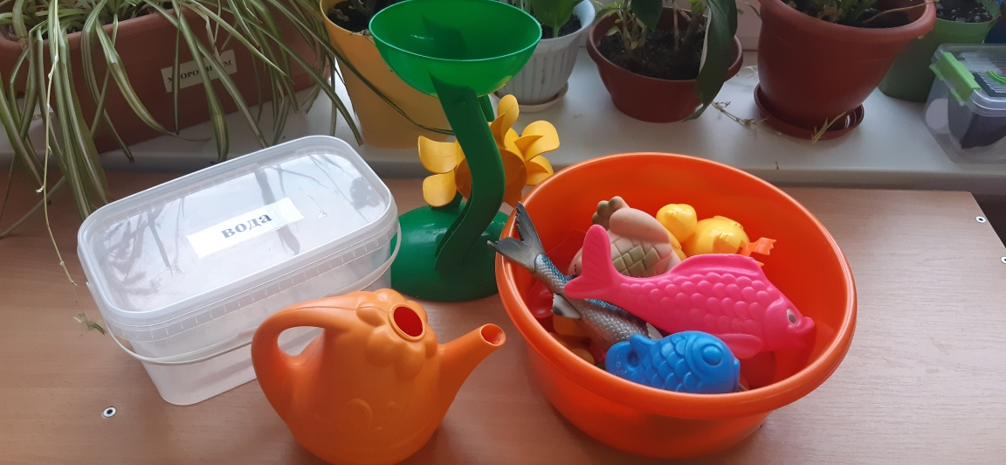
Вода:
• сосуды для воды; таз, губка, пипетка, груша, пластмассовый шприц, воронки, желобки из половины пластиковой бутылки, картон в виде лесенки, трубочки. Игрушки резиновые , рыбки, мячик маленький.

Slide 8
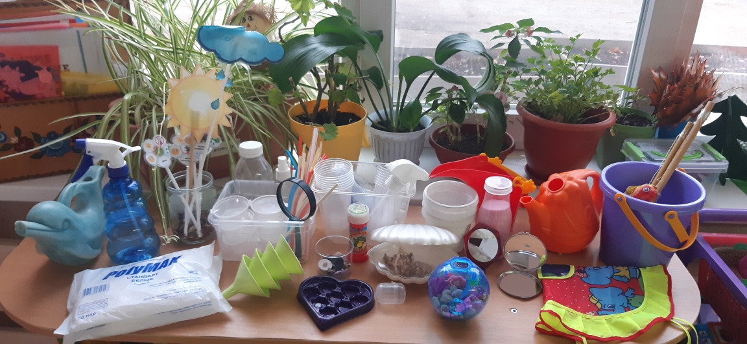
Песок:
Песочница, лупа, игрушки для песка , совочки, лопатки, сито, палочки, трубочки, таз.
Воздух:
Пластмассовая бутылка, таз, вееры, тарелки однор., трубочки, кораблик, перышки.
Ткань:
Разноцветные
лоскутки ткани, лупа. Бумага:
Разная бумага, картон, салфетки, крепбумага, лупа, бумага разной плотности.
игрушки «киндеры».
Снег:
Черная бумага, тазик, лупа, формочки, лопатки, бутылка с дырочкой в крышке, формы для льда.

